Slide 1
Audit Carrefour
Magasin: Médina el jadida
Le 05/04/2017
Mme Meriam CHOUCHENE

Slide 2
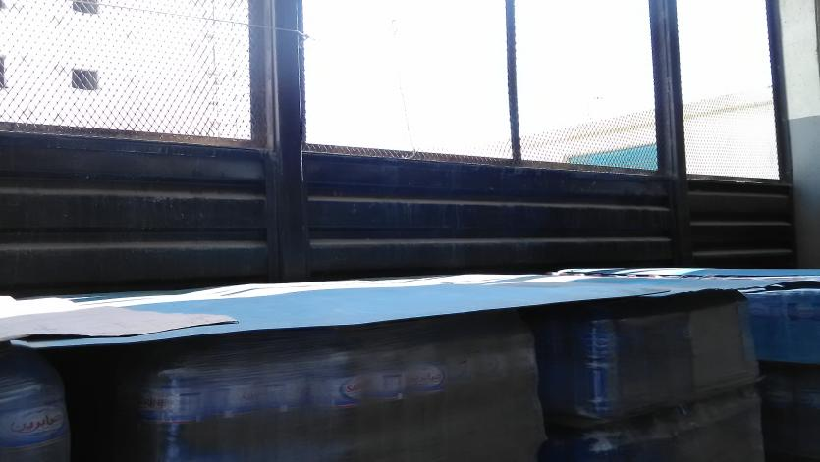
La zone de stockage des eaux minérales n’est pas protégée contre les précipitations et les rayons de soleil

Slide 3
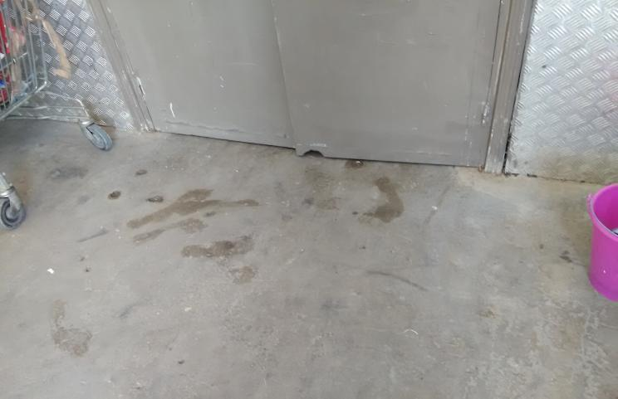
La porte du local déchet est en bois, présence de fissures en bas de porte

Slide 4
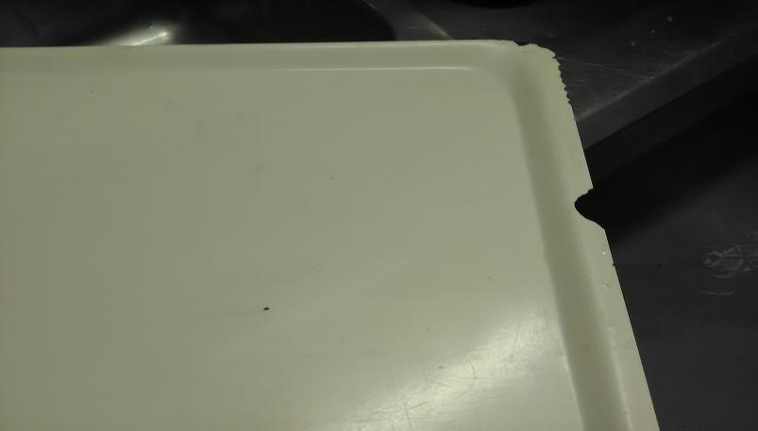
Les plateaux de la boucherie sont usés

Slide 5
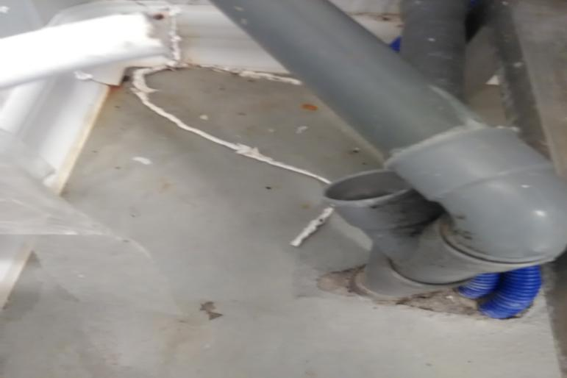
Le siphon de la plonge boucherie n’est pas protégé

Slide 6
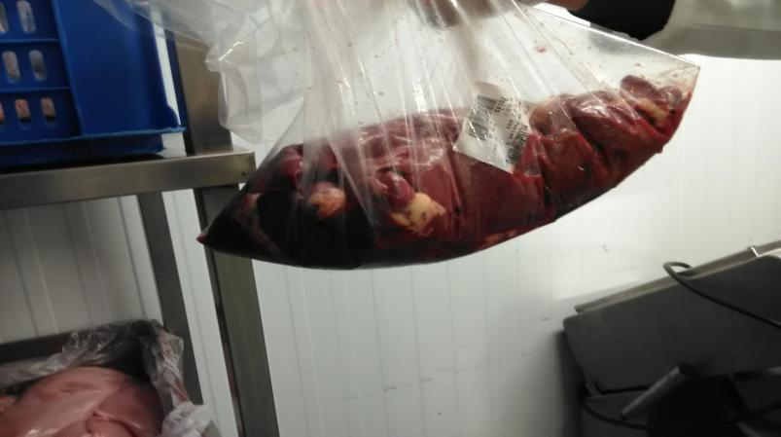
Les foies sont entreposés dans leur emballage d’origine; absence d’égouttoirs dans la boucherie

Slide 7
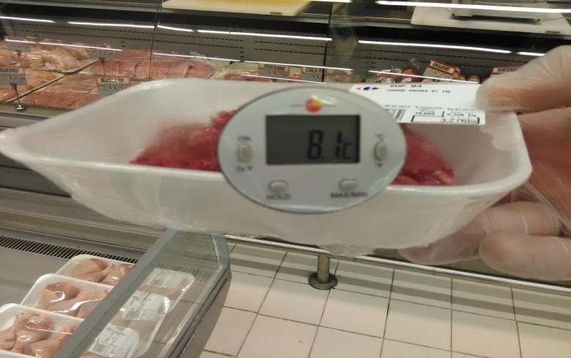
La température de la viande hachée est élevée (T° prélevée = 8,1°C)

Slide 8
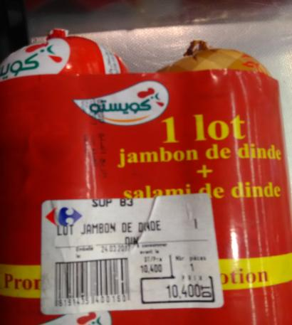
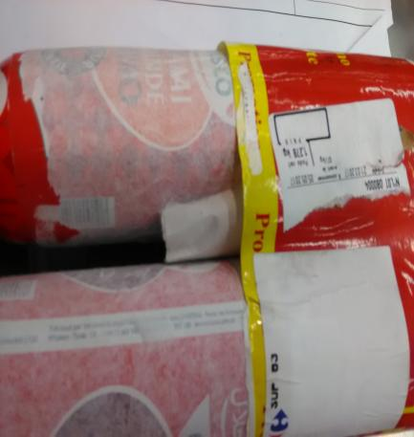
Absence de DLC sur l’étiquette Carrefour de l’assemblage des boudins de charcuterie ‘CUISTO’

Slide 9
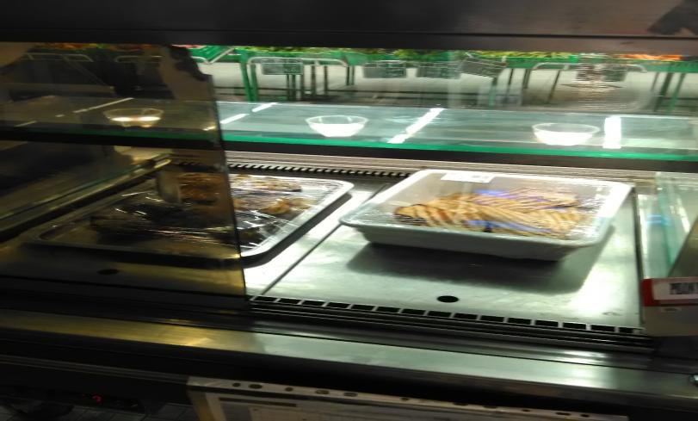
La vitre du meuble froid traiteur est démontée; le meuble est partiellement fermé

Slide 10
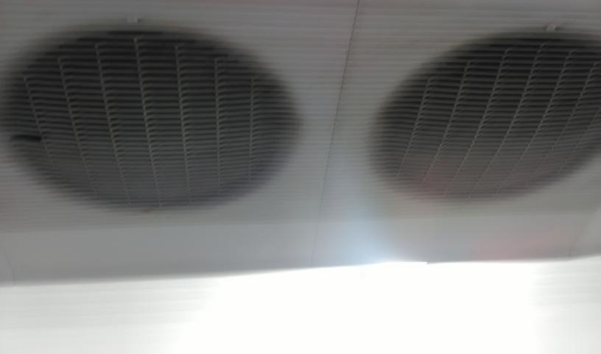
Présence de piqûres de moisissures sur les grilles de l’évaporateur du labo traiteur

Slide 11
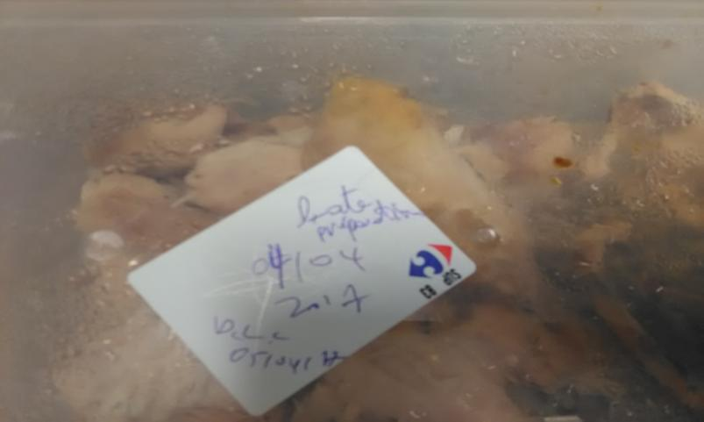
Du poulet cuit la veille (04/04/2017) pour préparation des sandwichs le jour de l’audit (05/04/2017)

Slide 12
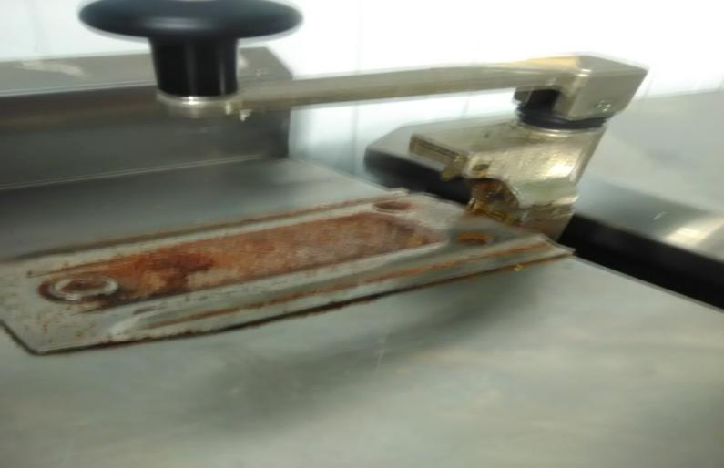
L’ouvre boite est rouillée et souillée

Slide 13
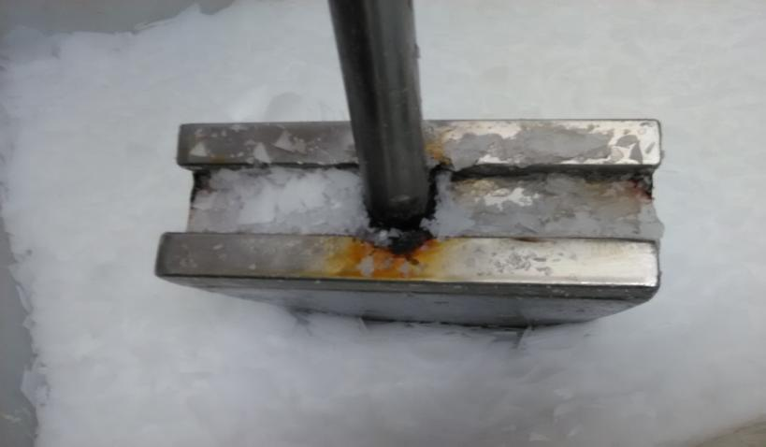
La manche de la pelle est rouillée

Slide 14
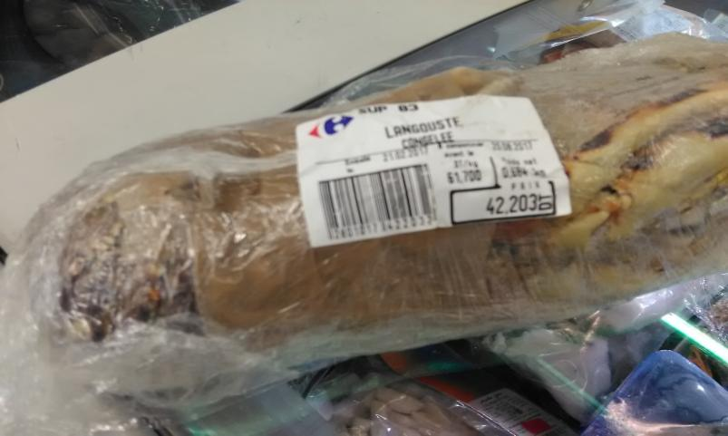
Les langoustes congelés sont entourés de ruban adhésif non apte au contact avec les aliments

Slide 15
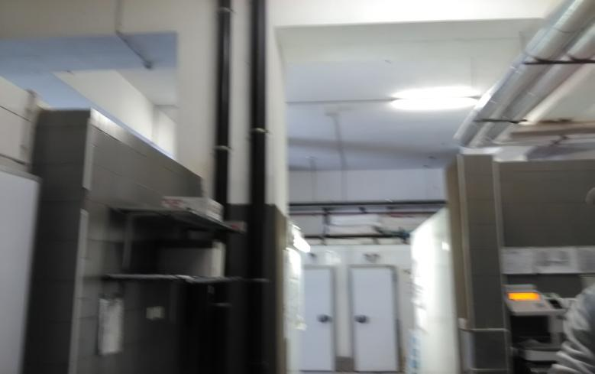
Le labo pâtisserie n’est pas cloisonné

Slide 16
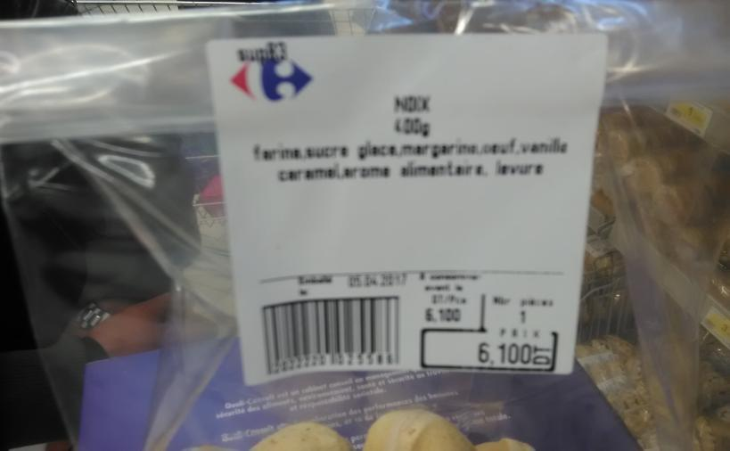
Absence de mention de DLC sur les paquets de noix (pâtisserie)

Slide 17
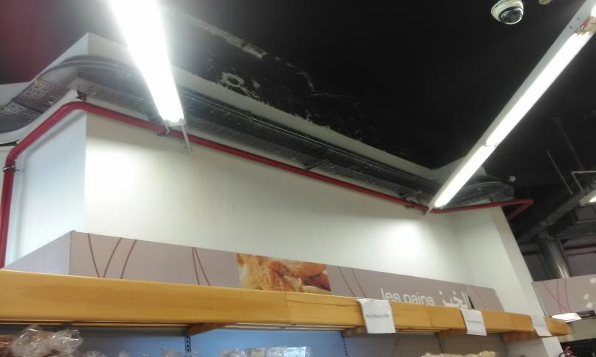
Présence de trace de fuite et écaillement de la peinture au plafond du rayon boulangerie.

Slide 18
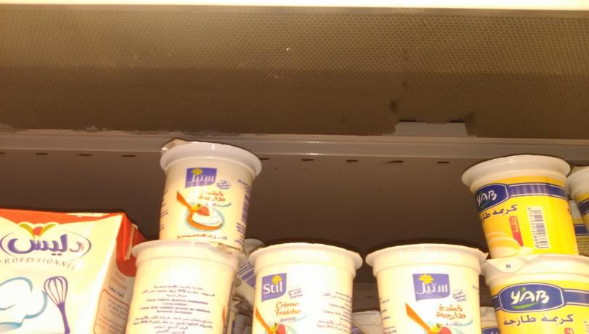
Ecaillement du revêtement interne du meuble yaourts

Slide 19
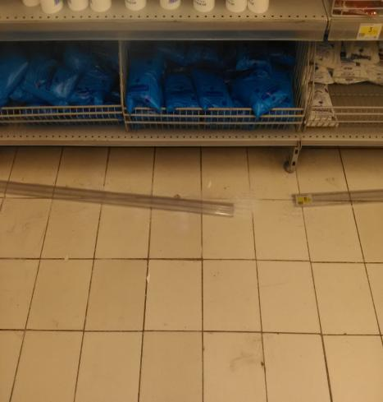
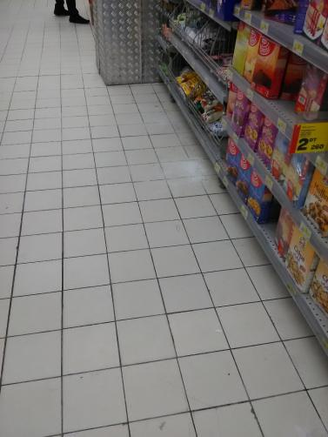
Présence de restes de produits sur le sol

